Slide 1
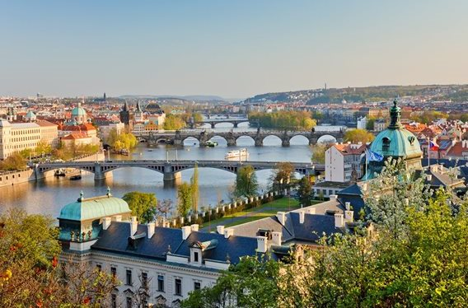
Prague
16/10/2017-20/10/2017
Approaching Multicultural Issues and Mixed Ability Classes

Slide 2
Το Κάστρο της Πράγας
Ιδρύθηκε τον 9^{ο} αιώνα
Υπήρξε η έδρα των βασιλιάδων της Βοημίας, πριν γίνει η έδρα των προέδρων της Δημοκρατίας.
Στο εσωτερικό του συναντά κανείς παλάτια, χώρους λατρείας, κήπους, παραδοσιακές γωνιές.

Slide 3
Η γέφυρα του Καρόλου
Η πιο παλιά γέφυρα της Πράγας. Ονομάστηκε γέφυρα του Καρόλου σε ανάμνηση του ιδρυτή της, αυτοκράτορα Καρόλου ΙV, ο οποίος έθεσε την πρώτη πέτρα το 1357. Η γέφυρα ολοκληρώθηκε το 1402.
Τριάντα αγάλματα αγίων τα οποία δημιουργήθηκαν προοδευτικά κοσμούν τους πυλώνες της γέφυρας.

Slide 4
Το δημαρχείο της παλιάς πόλης και το αστρονομικό ρολόι
Κτίστηκε το 1338. Στο πιο παλιό τμήμα αυτού του κτιριακού συγκροτήματος, γοτθικού ρυθμού, υπάρχει ένας πύργος που πλαισιώνεται από ένα παρεκκλήσι το οποίο κοσμεί το αστρονομικό ρολόι. Κάθε μια ώρα μπορεί κανείς να δει την παρέλαση των 12 Αποστόλων που κινούνται αργά σχηματίζοντας κύκλο με επικεφαλής τον Απόστολο Πέτρο. Στο τέλος της επίδειξης ο πετεινός λαλεί και το Ρολόι σημαίνει την ώρα. Κατασκευάστηκε το 1410.

Slide 5
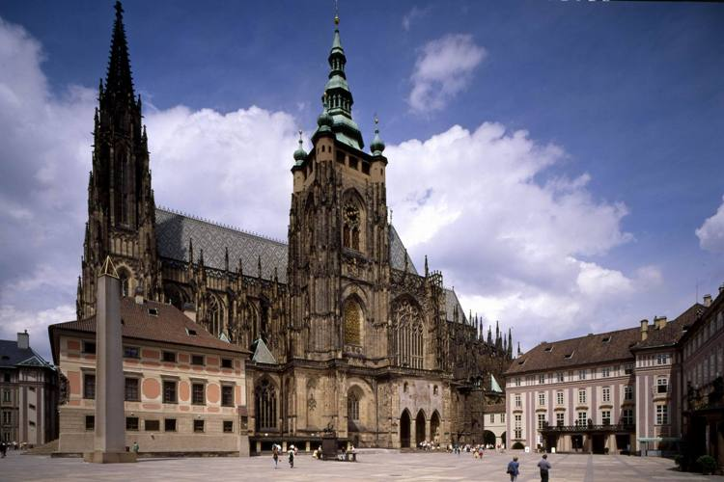
Ο καθεδρικός Ναός του Αγίου Βίτου (Saint Guy)
Γοτθικού ρυθμού, οικοδομήθηκε στη θέση μιας παλιάς ρωμαϊκής ροτόντας. Η κατασκευή του διήρκεσε 600 χρόνια. Ολοκληρώθηκε το 1929. Είναι η μεγαλύτερη εκκλησία της Πράγας. Εδώ στέφονταν οι βασιλιάδες της Βοημίας και υπήρξε και τόπος ταφής τους. Το κωδωνοστάσιό του, ύψους 99,5 μ., θεωρείται ο ψηλότερος ιστορικός πύργος της πόλης. Σήμερα φιλοξενεί τα κοσμήματα του Στέμματος.

Slide 6
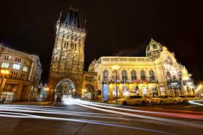
Η πύλη της Πυρίτιδας
Κτίστηκε το 1475 και αποτελεί την πύλη εισόδου της Παλιάς Πόλης. Σηματοδοτεί το σημείο εκκίνησης της Βασιλικής Οδού που διασχίζει την Παλιά Πόλη και φτάνει μέχρι το Κάστρο. Οφείλει το όνομα της στο γεγονός ότι για πολύ καιρό χρησίμευε ως αποθήκη πυρίτιδας.

Slide 7
Το μικροσκοπικό σπίτι (House at the minute)
Είναι ένα τυπικό δείγμα αναγεννησιακής αρχιτεκτονικής και ανήκει στο συγκρότημα του δημαρχείου. Εκεί έζησε ο Κάφκα με τους γονείς του από το 1889 έως το 1896. Η πρόσοψη του έχει μικροσκοπικές τοιχογραφίες με βιβλικές και μυθολογικές εικόνες.

Slide 8
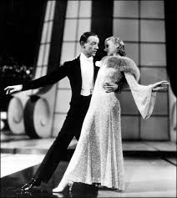
Το σπίτι που χορεύει
Οι δημιουργοί του εμπνεύστηκαν από τα χορευτικά βήματα ενός διάσημου ζευγαριού χορευτών. Τον Fred Astair που συμβολίζεται από τον πέτρινο πύργο και την παρτενέρ του Ginger Rogers που συμβολίζεται από τον γυάλινο πύργο.

Slide 9
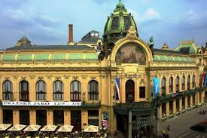
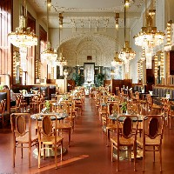
Δημοτικό Μέγαρο
Κτίριο αρχιτεκτονικής Art Nouveau.Κατασκευάστηκε μεταξύ του 1905 και 1911. Έργο μεγάλης καλλιτεχνικής αξίας. Στεγάζει εστιατόρια, καφέ και τη φημισμένη αίθουσα Σμέτανα που φιλοξενεί συχνά φεστιβάλ κλασσικής μουσικής

Slide 10
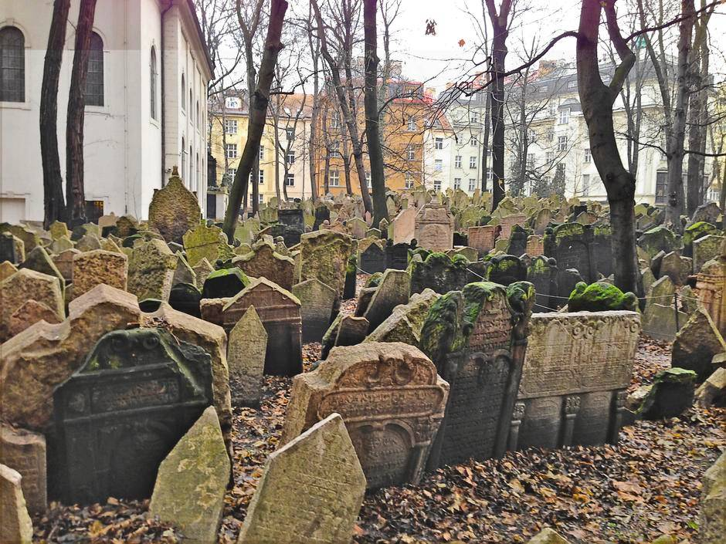
Εβραϊκή Συνοικία
Βρίσκεται μεταξύ της Παλιάς Πόλης και του ποταμού Μολδάβα. Αξίζει τον κόπο να επισκεφθεί κανείς το Εβραϊκό Κοιμητήριο αλλά και μια από τις έξι συναγωγές. Την Παλιά-Νέα Συναγωγή η οποία χρονολογείται από τα τέλη του 13^{ου} αιώνα-η παλαιότερη της Κεντρικής Ευρώπης- κοσμούν εξαιρετικά μωσαϊκά και έπιπλα εποχής.

Slide 11
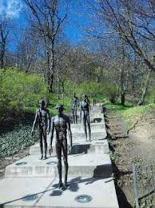
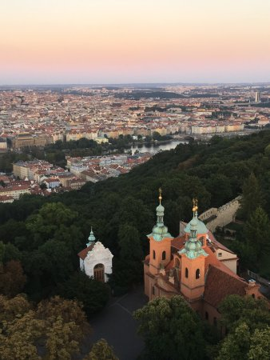
Λόφος του Petrin
Δίπλα στο Κάστρο της Πράγας, ένα από τα μεγαλύτερα πάρκα, στο κέντρο της πόλης. Στο λόφο υπάρχει το Παρατηρητήριο του Petrin απομίμηση του πύργου του Άιφελ απ’ όπου η θέα είναι καταπληκτική. Υπάρχουν επίσης τα απομεινάρια των Τειχών του Λοιμού που κτίστηκαν το 14^{ο} αιώνα με διαταγή του Καρόλου Δ’ ώστε να δοθεί δουλειά σε άπορους και να γλυτώσουν από το λοιμό, αλλά και το ιδιαίτερο μνημείο αφιερωμένο στα θύματα του κομουνιστικού καθεστώτος.

Slide 12
Η πλατεία της Παλιάς Πόλης
Η ιστορία της ξεκινά τον 11ο αιώνα, ως σημείο συνάντησης και ανταλλαγής προϊόντων. Περιβάλλεται από εντυπωσιακά κτίρια. Το δημαρχείο της Παλιάς Πόλης, τον καθεδρικό ναό του Tyn, την εκκλησία του Αγίου Νικολάου, το παλάτι Kinsky, το ανάκτορο της πέτρινης καμπάνας, το μνημείο αφιερωμένο στον Jan Hus- φιλόσοφο και μεταρρυθμιστή που κάηκε στην πυρά το 1415.

Slide 13
Μαύρο Θέατρο
Κάντε δεξί κλικ και στη συνέχεια «άνοιγμα υπερ-σύνδεσης» στην παρακάτω εικόνα για να δείτε το βίντεο
Η τεχνική βασίζεται στον φωτισμό του υπεριώδους φωτός (γνωστού ως black light), που κάνει το ανθρώπινο μάτι να προσλαμβάνει διαφορετικά τα καθημερινά αντικείμενα. Οι ηθοποιοί, ντυμένοι στα μαύρα (ή, όταν οι αφηγηματικές ανάγκες το προστάζουν, φορώντας πολύχρωμα κοστούμια), χρησιμοποιούν αντικείμενα που με τον κατάλληλο υποβλητικό φωτισμό και τις τεχνικές κίνησης μοιάζουν να αποκτούν ζωή, την ίδια ώρα που οι άνθρωποι πάνω στη σκηνή αψηφούν τη βαρύτητα και πετούν!

Slide 14
Νόμισμα Τσεχίας-Συνάλλαγμα
Κορόνα kc (CZK).
Για να βρείτε την ισοτιμία επισκεφτείτε: XE.com, επιλέξτε τη χώρα: Czechia, δείτε την αντιστοιχία σε euro.
Δεν κάνουμε ποτέ συνάλλαγμα στο δρόμο, προτιμάμε την τράπεζα. Τράπεζες ανοιχτές από Δευτέρα έως Παρασκευή , από 08.00 π.μ. έως 04.00 μ.μ., προμήθεια 1-2%.
Μπορείτε να κάνετε συνάλλαγμα και σε ξενοδοχείο, προμήθεια περίπου 5%.
Προσοχή στα ανταλλακτήρια δεν είναι όλα αξιόπιστα και πάντα ρωτάτε το netto, δηλαδή πόσα χρήματα θα πάρετε στο χέρι. Αποφεύγουμε να κάνουμε συνάλλαγμα σε ATM ανταλλακτηρίων.

Slide 15
Μεταφορά από και προς αεροδρόμιο Πράγας Μέσα μεταφοράς
Το αεροδρόμιο βρίσκεται γύρω στα 16 χλμ. από το κέντρο της πόλης. 11,5 χλμ από το ξενοδοχείο Belvedere.
Αγορά εισιτηρίου -32 κορόνες- από περίπτερο του αεροδρομίου:Public Transport.
Λεωφορείο 119, στάση στα 100 μέτρα απέναντι από την αίθουσα αφίξεων.
Παίρνετε το 119 ή λεωφορείο ΑΕ κατεβαίνετε στη στάση Nadráží Veleslavín και συνεχίζετε με το μετρό γραμμή Α ή το τράμ 26.
Μπορείτε να επιλέξετε την υπηρεσία μεταφορών με minivan Prague Airport Transfers, και για τα 8 άτομα 30,6 €, κράτηση online.
Τραμ: Τακτικά δρομολόγια από 05.00-24.00. Το 22 & 23 περνούν από τα κυριότερα αξιοθέατα.
Μετρό:3 γραμμές/μέση ώρα αναμονής 5 λεπτά.
Λεωφορεία: Δεν κάνουν διαδρομές στο κέντρο της πόλης.
Ταξί: Ζητούν συχνά παράλογες τιμές. Αξιόπιστη εταιρεία με λογικές τιμές ραδιοταξί: ΑΑΑ. τηλ: 14014, στο τηλ. κέντρο μιλούν αγγλικά.

Slide 16
Στοιχεία επικοινωνίας- Χρήσιμα τηλέφωνα
ITC Prague
FR.KRIZKA 1, 170 00 Prague 7, Czech Republic
Email: INFO@ITC-INTERNATIONAL.EU
WWW.ITC-INTERNATIONAL.EU
TEL/FAX: 00420 224 817 530
Hotel Belvedere
MILADY HORAKOVE 19, 170 00 Prague 7, Czech Republic
Email: belvedere@hhotels.cz
TEL: 0420 220 106 111
Ελληνική Πρεσβεία: 00420 222 250 943/ 222 250 955 Τηλ. Έκτακτης Ανάγκης: 00420 775 033 669
Κωδικός Τσεχίας: 00420 Κωδικός Ελλάδας: 0030 Διαφορά ώρας: -1h

Slide 17
Σύντομη περιήγηση στην Πράγα
Κάντε δεξί κλικ και στη συνέχεια «άνοιγμα υπερ-σύνδεσης» στην παρακάτω εικόνα για να δείτε το βίντεο

Slide 18
Καλό ταξίδι
ΓΡΑΦΕΙΟ ΕΥΡΩΠΑΪΚΩΝ ΠΡΟΓΡΑΜΜΑΤΩΝ
ΠΕΔΙΕΚ ΗΠΕΙΡΟΥ

